Slide 1
POLİMER ZİNCİRİNİN FARKLI ÇÖZÜCÜLER İÇİNDEKİ DAVRANIŞININ BİLGİSAYAR SİMÜLASYONU
Yue-li Zheng, Rong Chen, De-lu Zhao
Chinese Journal of Polymer Science Vol.20, No,1
2002-China
AYŞE BULUT

Slide 2
Amaç
Polimer zincirinin çeşitli çözücü şartları altındaki davranışlarını simülasyon kullanarak incelemektir.

Slide 3
Giriş
1 tane zincirin büyüme simülasyonu şu koşullar altında gerçekleştirilmiştir:
Simülasyonda kullanılan polimer homopolimerdir.
Çözücü ortamı kübik bir kafes yapı şeklinde düşünülür ve 1. monomer bu şeklin merkezine yerleştirilir.
Zincire katılacak olan diğer monomer 1. monomere bağlı (komşu) olmak koşuluyla raslantısal olarak zincire katılır.

Slide 4
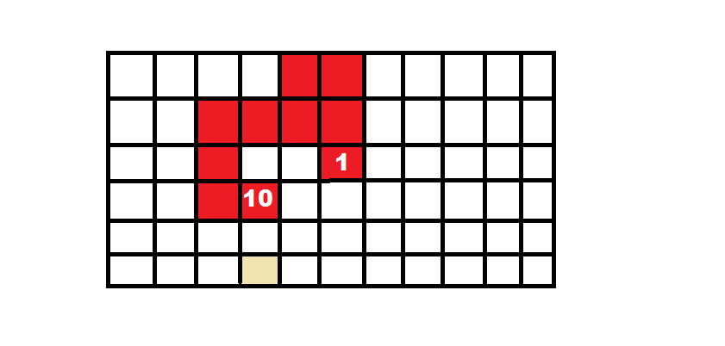
Simülasyon Yöntemi

Slide 5
Simülasyon Koşulları
Kullanılan çözelti ortamının seyreltik olduğu kabul edilir.
Zincir içindeki ve çözücü moleküllerinin kendi aralarındaki etkileşimler ihmal edilir.
Polimeri oluşturan her bir molekül (segment) sadece en yakın komşu çözücü molekülleriyle etkileşebilir.

Slide 6
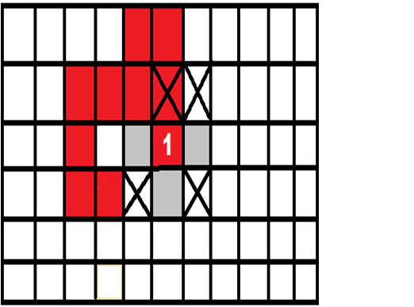
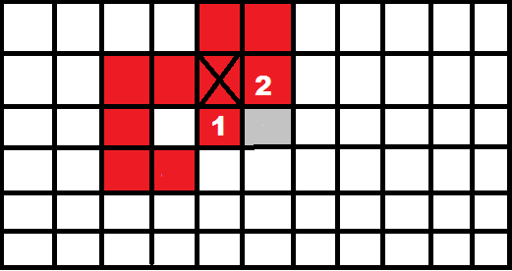
Kendinden Sakınarak Yürüme (SAW)

Slide 7
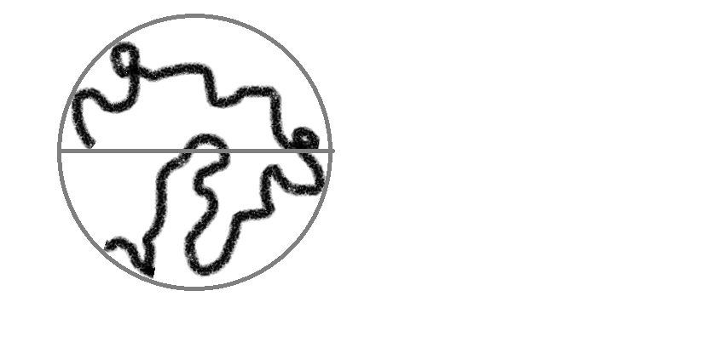
Jirasyon Yarıçapı
Bir polimer zincirinin küre halinde olduğunu düşünürsek, bu kürenin yarıçapına jirasyon yarıçapı denir.

Slide 8
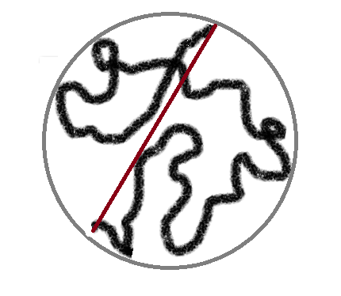
Sondan Sona Uzaklık
Bir polimer zincirinin ilk monomeriyle son monomeri arasındaki uzaklıktır.

Slide 9
Her Segmentin Enerjisi
Etkileşim halindeki en yakın iki segment arasındaki enerji faklılığı;
dE=E_{ÇÇ}-1/2(E_{ÇP}+E_{PP})
şeklinde hesaplanır.
dE değerinin pozitif yada negatif olması; polimer zincirinin, içinde bulunduğu çözücünün iyi yada kötü çözücü olduğunu gösterir.

Slide 10
Mark – Houwink Sabiti (a)
Mark Houwink sabiti polimer zincirinin yarıçapı ile orantılı olan bir büyüklüktür.
a<0 olduğu durumlarda kullanılan çözücünün kötü,
a>0 olduğunda ise çözücünün iyi olduğuna karar verilir.
a=0 olduğu durum çözücünün Q çözücüsü olduğunu gösterir.

Slide 11
Yapılan çalışmada, çözücü kalitesine karar verilirken o çözücünün dE/kT değerleri göz önüne alınır.
dE/kT; en yakın iki komşu segment arasındaki etkileşim enerjisidir. Ve bu değer de Mark Houwink sabitiyle doğrudan orantılıdır.

Slide 12
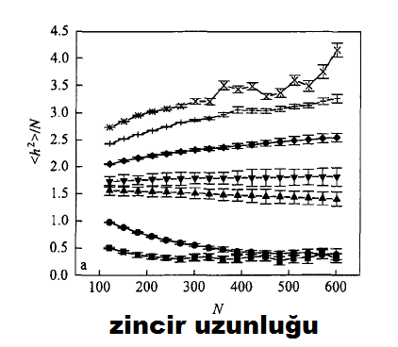
Sonuçlar
Sondan sona uzaklık & Zincir uzunluğu

Slide 13
Açıklama
Zincir uzunluğunun artışına bağlı olarak bazı çözücüler içindeki polimer zincirlerinin sondan sona uzaklığı artış, bazılarında ise azalma gözlenmiştir.
Bu azalma bize zincir içindeki monomerler arasındaki etkileşim enerjilerinin çözücüyle olandan daha fazla olduğunu gösterir.Böylece zincirin sondan sona olan uzaklığı azalır.

Slide 14
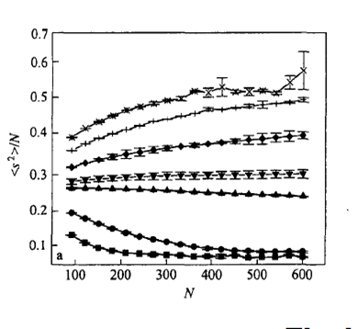
Jirasyon Yarıçapı & Zincir Uzunluğu

Slide 15
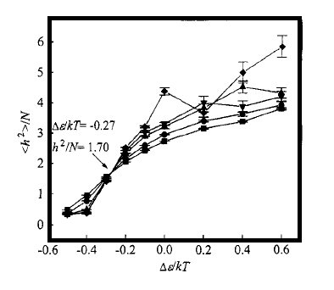
Çözücü Türü & Sondan Sona Uzaklık

Slide 16
Açıklama
Grafikte çözücü kalitesindeki değişmeye karşılık jirasyon yarıçapındaki değişim gösterilmektedir.
dE/kT değerinin -0.27 den daha küçük olduğu durumlarda jirasyon yarıçapında bir azalma yani zincir içinde büzülme ortaya çıkmaktadır.
dE/kT değerinin -0.27 den daha büyük olduğu durumlarda ise jirasyon yarıçapında bir artış yani zincirde şişme ortaya çıkmaktadır.

Slide 17
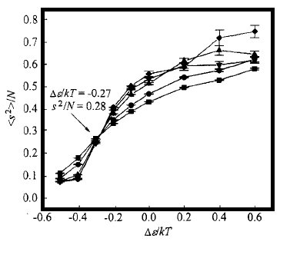
Çözücü Türü & Jirasyon Yarıçapı

Slide 18
Son iki grafiğe göre -0.27 noktasının Q noktası olduğu söylenebilir.
Q noktasının altındaki değerler zincir için çökme noktasıdır denilebilir fakat yapılan çalışma da sadece 1 tane polimer zinciri kullanıldığı için çalışma bu ifadeyi ispatlamakta yetersizdir.

